Slide 1
Interventies voor omgaan met beperkte gezondheidsvaardigheden Inspiratie-sessie studiedag ‘Diversiteit en gezondheidsvaardigheden’ Mechelen 28 / 29 april 2017
Notes:
‘Broodje Kennis’ 20 november

Slide 2
Pharos, expertise centrum gezondheidsverschillen
Gezondheid en kwaliteit van zorg voor iedereen
Verminderen gezondheidsachterstanden
Verbeteren van de kwaliteit, effectiviteit en toegankelijkheid van gezondheidszorg voor laagopgeleiden, migranten en vluchtelingen

Slide 3
Gezondheidsvaardigheden
Vaardigheden om informatie over gezondheid te verkrijgen, te begrijpen, te beoordelen en te gebruiken bij het nemen van gezondheidsgerelateerde beslissingen
1 op 3 Nederlanders heeft beperkte gezondheidsvaardigheden
Notes:
In vergelijking met andere Europese landen is dit niet ongunstig.
Gaan wij van de brede definitie uit waarbij naast cognitieve aspecten ook gekeken wordt naar aspecten als motivatie, zelfvertrouwen en sociale steun dan blijkt dat iets minder dan de helft van de Nederlanders (48%) moeite heeft om zelf regie te voeren over gezondheid en ziekte en daar eigenlijk ondersteuning bij nodig heeft (Nijman e.a. 2014).

Slide 4
Drie niveaus van gezondheidsvaardigheden
Functioneel (zoals lezen en schrijven, rekenen, zoeken op internet) - laaggeletterd
Interactief of communicatief (zoals begrijpend lezen, abstract denken, hoofd- van bijzaken scheiden, reflecteren)
Kritisch (zoals toepassen van informatie, ordenen, vooruitdenken, prioriteiten stellen)
Notes:
In Nederland is ongeveer 12% van de bevolking van 16-65 jaar laaggeletterd, dat wil zeggen: zij hebben moeite met lezen en rekenen op basaal niveau. Nog eens 25-30% beheerst de basisvaardigheden wel, maar heeft motie met het gebruik van complexere informatie zoals schema's, grafieken en formulieren.
Van patiënten met een chronische aandoening wordt steeds meer verwacht dat ze zelf een actieve rol vervullen in het omgaan met hun ziekte. Laaggeltterden misen echter de vaardigheden om deze actieve rol te vervullen (website gezondheidsvaardigheden.nl en het artikel van Fransen, Harris, Essink-Bot, NtG 2013).

Slide 5
Mensen met een groter risico op beperkte gezondheidsvaardigheden
Ouderen
Laagopgeleiden
Migranten – eerste generatie

Slide 6
Mensen met beperkte vaardigheden:
Hebben meer chronische aandoeningen (astma, COPD, kanker, hart en vaatziekten en psychische aandoeningen)
Hebben slechtere ervaringen met de zorg
Krijgen vaker te maken met ernstige medicatiefouten
Worden vaker opgenomen in een ziekenhuis
Komen eerder te overlijden

Slide 7
Knelpunten
Mensen schamen zich en melden beperkte vaardigheden niet spontaan
Zorgverleners zijn zich vaak niet bewust van beperkte vaardigheden en / of weten niet hoe ze die kunnen herkennen en daarmee om moeten gaan
Notes:
Zorgverleners gebruiken vaak medisch jargon, tekenen abstracte modellen en geven informatie die niet aansluit bij het perspectief van de patiënt.
Voor goede zorgverlening is het noodzakelijk dat de arts zich op de hoogte stelt van eventueel tekortschietende vaardigheden bij de patiënt.
De Wet op de Geneeskundige Behandelingsovereenkomst (WGBO) stelt dat het de verantwoordelijkheid van de zorgverlener is om informatie te verschaffen ‘in een vorm die voor patiënt begrijpelijk is’.
Ook al ligt het probleem van beperkte gezondheidsvaardigheden bij de ontvanger van de zorg, de zorgaanbieder draaft verantwoordelijkheid voor de oplossing.

Slide 8
Gezondheidsvaardigheden – wat wil de patiënt?
Begrepen en ondersteund worden door hulpverlener
Voldoende informatie hebben om zijn/haar gezondheidszorg op peil te houden
Actief voor zichzelf kunnen zorgen
Sociale steun krijgen
Geïnformeerd worden (Richard Osborne, Health Literacy Questionnaire, Ophelia)
Notes:
Richard Osborne, Health Literacy Questionnaire, Ophelia
Het gevaar van stigma.

Slide 9
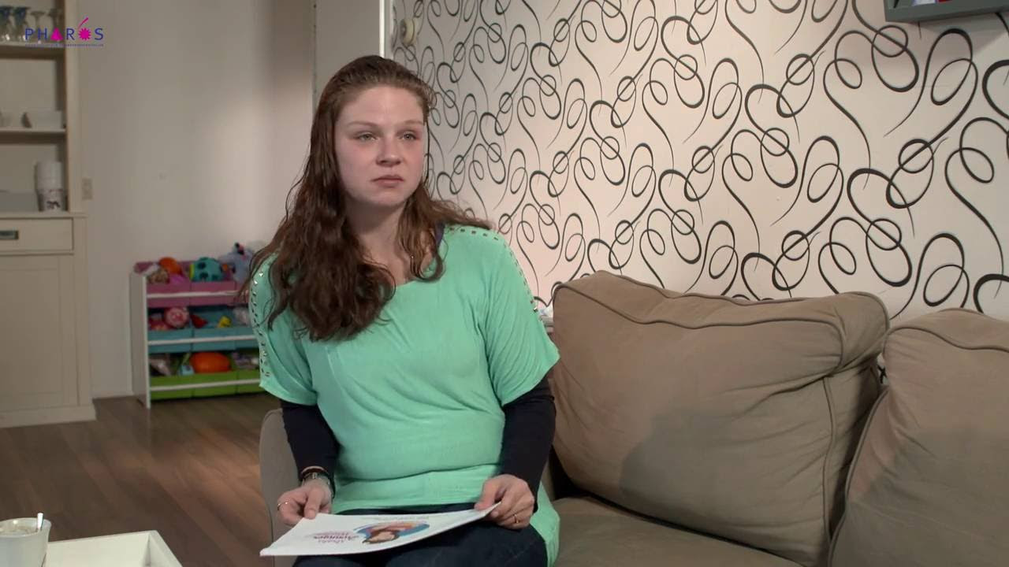
Filmpje Wat weet u over laaggeletterdheid?
http://www.pharos.nl/nl/kenniscentrum/laaggeletterdheid-en-gezondheid/wat-weet-u-over-laaggeletterdheid

Slide 10
Tips voor het herkennen van beperkte gezondheidsvaardigheden
Moeite hebben met het invullen van formulieren
Slecht formuleren van de vragen en niet duidelijk kunnen aangeven waar iemand last van heeft.
Slecht antwoord kunnen geven op vragen
Moeite hebben met juist gebruiken van medicatie
Notes:
Stichting Lezen en Schrijven heeft verschillende taalmeters.

Slide 11
Enkele tips effectieve mondelinge communicatie
Vraag naar het aantal jaren onderwijs en pas de communicatie daarop aan
Maak korte zinnen en gebruik eenvoudige woorden
Wees zo concreet mogelijk, vermijd abstracties en beeldspraak
Herhaal de belangrijke punten
Gebruik ‘teach back’ methode
Gebruik getest visueel voorlichtingsmateriaal
Notes:
Teach back methode: vraag de patiënt om het vertelde in eigen worden te herhalen
Factsheet Laaggeletterdheid en beperkte gezondheidsvaardigheden (Pharos)

Slide 12
DVD Huisarts aan huis
Wat kan de huisarts betekenen voor u en uw familie, als er nauwelijks behandeling mogelijk is?

Slide 13
Enkele tips voor schriftelijke communicatie
Eenvoudig: korte, actieve zinnen en eenvoudige woorden
Verhaalvorm: aansluiten bij de belevingswereld van de gebruiker
Concreet en puntsgewijs
Beperkt aantal kernboodschappen
Structuur: stapsgewijs en chronologisch opbouwen van informatie

Slide 14
Enkele tips voor beeldend materiaal
Eenvoudig: Heldere lijnen, een helder contrast, weglaten van details, vermijden van grafieken, tabellen en diagrammen
Leefwereld: weerspiegelen van diversiteit zonder stereotypen te gebruiken, herkenbaarheid voor de gebruiker

Slide 15
https://www.youtube.com/watch?v=H7XzJV-5c5g
Introductiefilm vragenlijsten in de zorg

Slide 16
Eenvoudig voorlichtingsmateriaal: brochures, strips, plaatjes en films van Pharos

Slide 17
Handboek Ik heb diabetes, wat kan ik doen?
Plaatje controle voeten
Notes:
Controle voeten

Slide 18
Toolkit Meer dan 100 soorten kanker Voorlichtingen voor migranten
Materailen Pharos 3

Slide 19
Map voor voorlichters
Bij gesprek over leven en dood – palliatieve zorg

Slide 20
Handboek voor huisartsenpraktijken

Slide 21
Algemene materialen gezondheidsvaardigheden 1.
Geneesmiddelgebruik en Gezondheidsvaardigheden. Tips en tools voor de apotheek over geneesmiddelgebruik en gezondheidsvaardigheden (UPPER)
Het Kennisdossier gedrag en vaardigheden biedt gemeenten praktische handvatten en inspirerende voorbeelden voor de concrete invulling van het spoor Gedrag & vaardigheden met de nadruk op gezondheidsvaardigheden (Gezond in…)
Toolkit laaggeletterdheid voor omgang met laaggeletterden in de huisartsenpraktijk (Landelijke Huisartsen Vereniging)
Toolkit Gezonde Taal, omgaan met laaggeletterdheid in de zorg

Slide 22
Algemene materialen gezondheidsvaardigheden 2.
Handreiking voor de aanpak van laaggeletterdheid (GGD Nederland)
Stappenplan aanpak laaggeletterdheid bij patiënten (Stichting Lezen & Schrijven)
Stappenplan aanpak laaggeletterdheid bij medewerkers (Stichting Lezen & Schrijven)
Begrijpelijke voorlichtingsmaterialen in de zorg (Pharos)

Slide 23
Voorlichtingsmaterialen
Gezondheidsvoorlichting voor laaggeletterden
Voorlichtingsmap Begrijp je lichaam
Plaatjesversie Diabetes risico test
Het voorlichtingsboekje ‘Gezondheidsboek. Wie helpt mij als ik ziek ben?’
Zakboekje communicatie hulpverlening allochtonen: communiceren met patiënten van Turkse, Marokkaanse, Surinaamse en Antilliaanse afkomst
Folder ‘Wanneer laten tolken? Veldnormen voor de inzet van tolken in de gezondheidszorg’
Boek ‘Schrijven in eenvoudig Nederlands’
Health communicator (Bron: Vilans, Tools gezondheidsvaardigheden)

Slide 24
Veel gebruikte interventies door huisartsen en poh’ers
Diabetes Interactief Educatie Programma (DIEP.info)
Animaties Astmafonds/Longfonds
Patiënten folders Astmafonds/Longfonds
Praten-platen over diabetes
Brochure ‘Stoppen-met-roken: willen en kunnen’ in Nederlands en Turks (Bron: Vilans Tools gezondheidsvaardigheden)

Slide 25
Websites met interventies
http://www.pharos.nl
http://www.gezondheidsvaardigheden.nl
https://www.lezenenschrijven.nl/
http://www.simpelschrijven.nl/

Slide 26
Bedankt voor uw aandacht
Helena Kosec
h.kosec@pharos.nl

